Slide 1
Podpora podnikatelských příležitostí v Jihočeském kraji (Support to business opportunities in the Region of South Bohemia)
Ing. Luboš Průcha vedoucí odboru regionálního rozvoje, územního plánování, stavebního řádu a investic (Head of Regional Development Dept.)

Slide 2
Eurokoridor Sever - Jih
(The „North – South Euro corridor “)

Slide 3
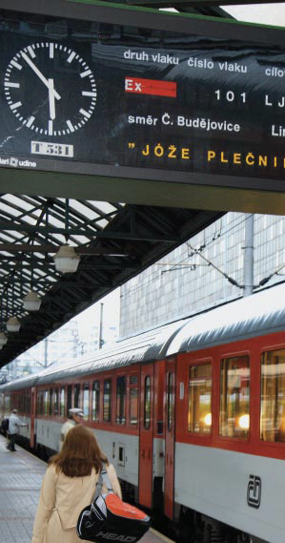
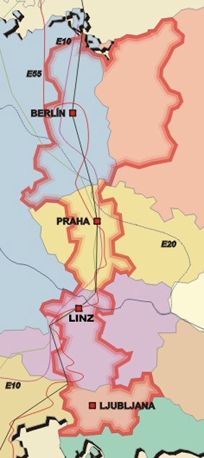
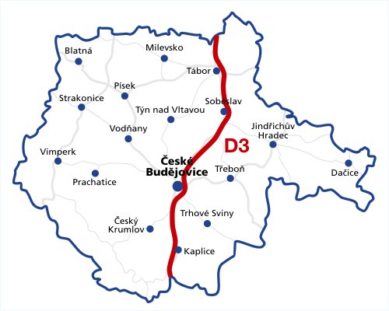
Eurokoridor Sever- Jih (The North-South Euro corridor)
IV. tranzitní železniční koridor (4th Transit railway corridor)
Dálnice D3 Praha – České Budějovice (Highway D3 Prague – České Budějovice) (Europe – from the North-South Corridor to Energy, Transportation and Telecommunications Union)
Notes:
Jednou ze základních priorit Jihočeského kraje je rozvoj dopravní infrastruktury, která zlepší spojení regionu s okolními státy EU za účelem rozvoje jeho potenciálu, pokrytí potřeb obyvatel, návštěvníků i podnikatelských subjektů.
Projekt Komunikační Eurokoridor sever-jih (ECNS) by měl napomoci obnově tradičního dopravního spojení mezi severní a jižní Evropou.
Cíle projektu v oblasti dopravní infrastruktury:
- vybudovat dálniční (rychlostní) spojení na trase Berlín – Praha – České Budějovice – Linec – Itálie (E55),
- vybudovat železniční spojení na trase Štětín – Berlín – Praha - České Budějovice – Linec –Graz – Koper
IV. tranzitní železniční koridor je jedním ze čtyř tranzitních železničních koridorů v České republice a na trase Děčín – Praha – České Budějovice – Horní Dvořiště propojuje ČR s evropskou sítí železnic. Na severu navazuje na trať směrem Drážďany, Berlín, na jihu naváže koridorová trať přes rakouský Linec do Slovinska a dále na jih Evropy. Práce na modernizaci koridoru by měly být dokončeny do roku 2016.

Slide 4
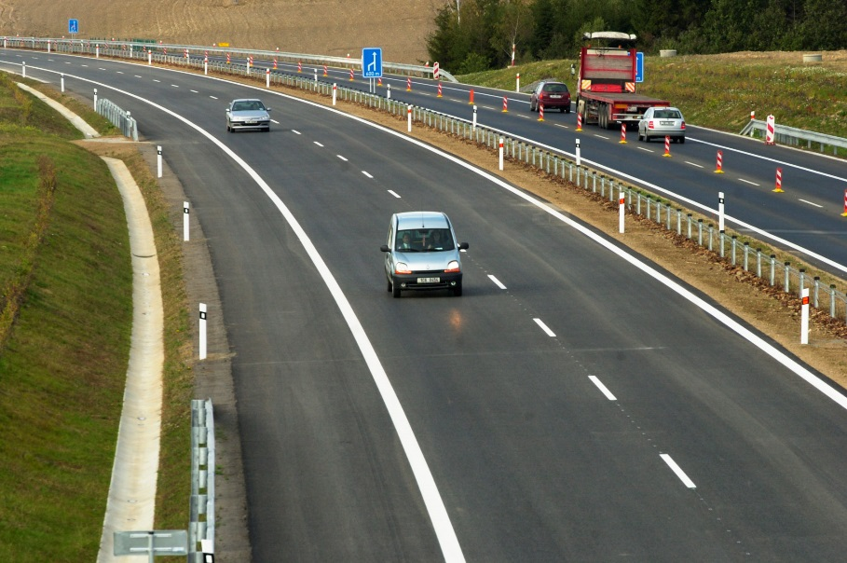
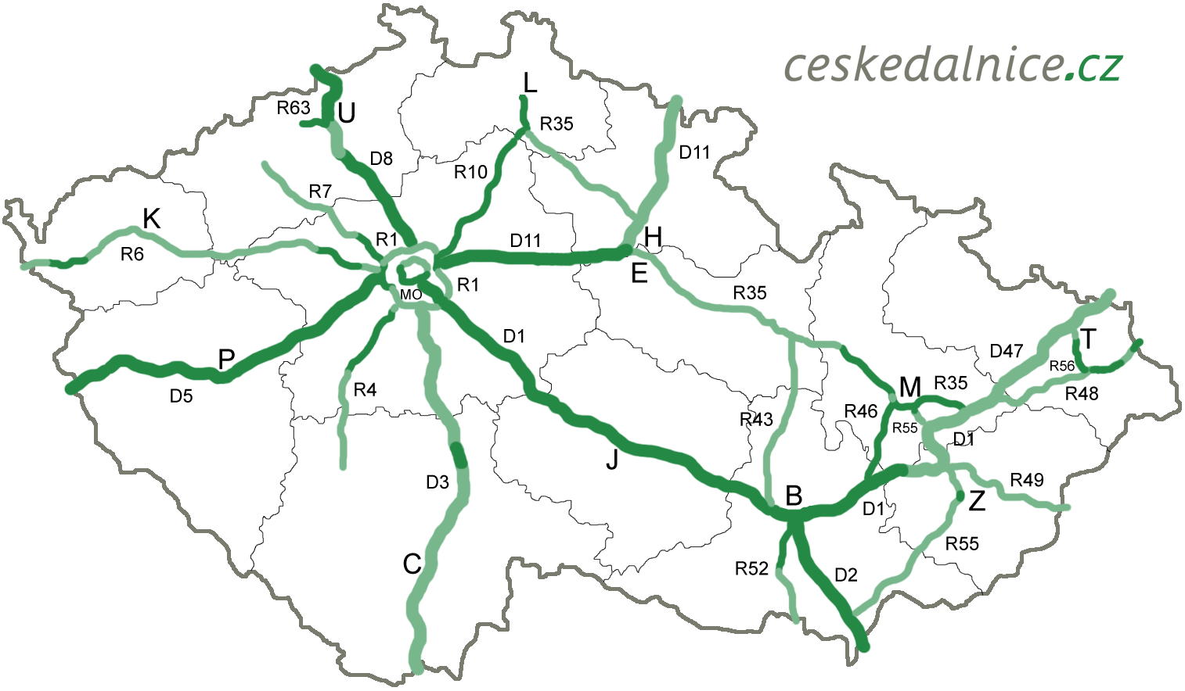
Dálnice D3 / Rychlostní silnice R3 Rychlostní silnice R4 (Highway D3/ Expressway R3, R4)
Zlepšení dostupnosti a přepravních podmínek regionu (Improve accessibility and transport conditions of the Region)
Zlepšení spojení regionu s Prahou, Rakouskem a Německem (Improve accesibility with Prague, Austria and Germany)

Slide 5
Jihočeské letiště České Budějovice
(The South Bohemian Airport České Budějovice corp.)

Slide 6
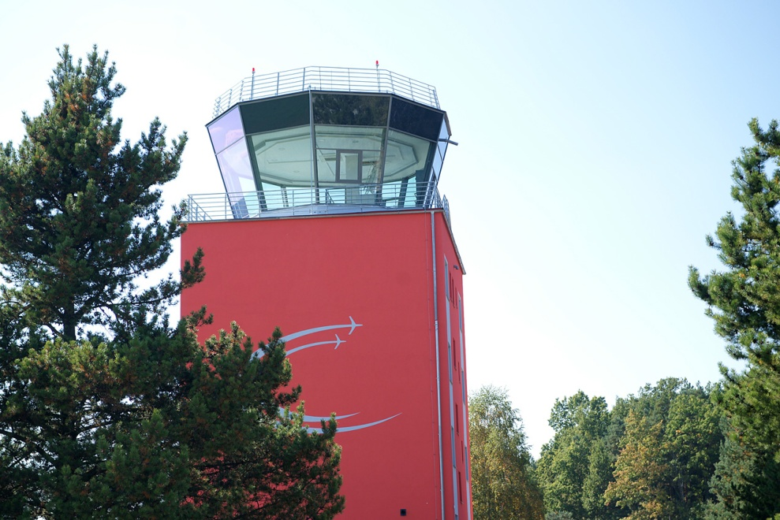
Jihočeské letiště (The South Bohemian Airport České Budějovice corp.)
TRANSFORMACE VOJENSKÉ ZÁKLADNY
NA REGIONÁLNÍ MEZINÁRODNÍ LETIŠTĚ
Notes:
Největší investice Jihočeského kraje. Akcionáři společnosti Jihočeský kraj 50% město České Budějovice 50%. Vlastník areálu letiště - Jihočeský kraj

Slide 7
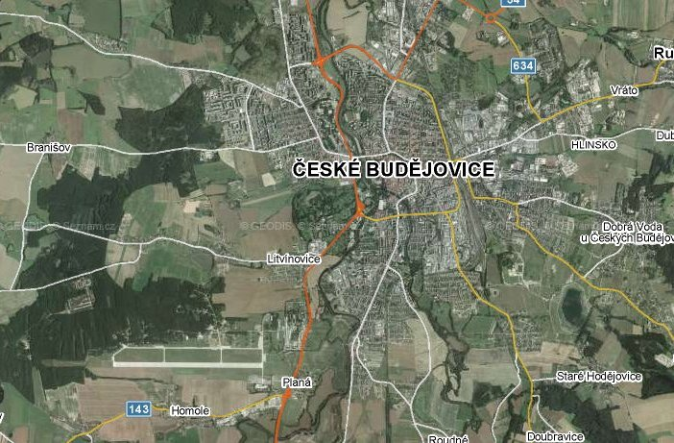
Napojení na silniční síť (Airport and roads)
plánovaný
Dálniční
Obchvat
města
Planed
Higway
Bypass
Plánovaná jižní tangenta k letišti
Notes:
Veliká výhoda je poloha letiště. Blízko ČB – 10 minut do centra města, 20 minut do Českého Krumlova (UNESCO EORLD HERITAGE)

Slide 8
Jihočeské letiště (Runway and taxiways)
Areál 300 ha (Area 300 ha)
120 budov a objektů (120 buildings and objects)
RWY 2500x45m (beton 80m) (concrete 80m)

Slide 9
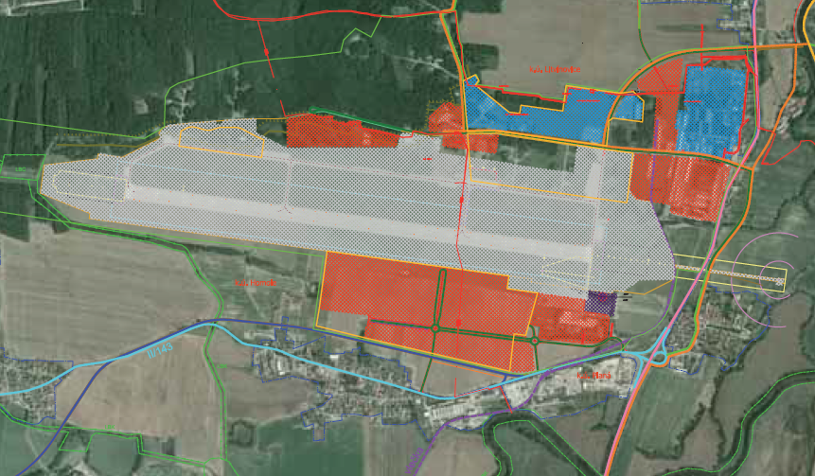
Komerční zóny (Industrial zone - airport)
Areál 300 ha
120 budov a objektů
124 hektarů volných ploch
124 ha FREE AREA
Notes:
Široký potenciál pro komerční aktivity

Slide 10
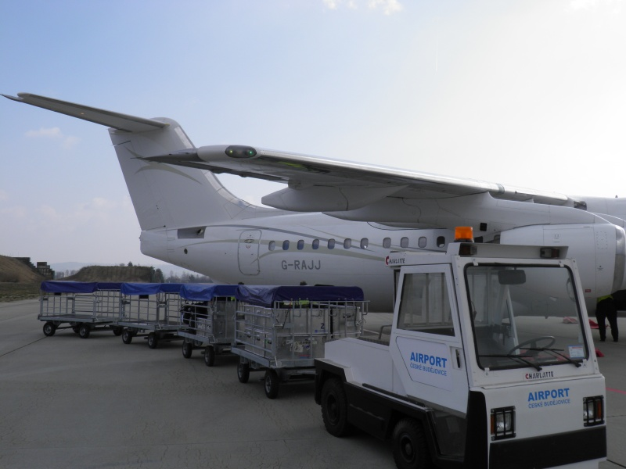
Aktuální licence (Industrial zone - airport)
Areál 300 ha
120 budov a objektů
Veřejné vnitrostátní a neveřejné mezinárodní letiště kategorie 4C Schengen i non Schengen
Prague - 135km
Tábor - 66km
Český Krumlov - 22km
Třeboň - 26km
PUBLIC DOMESTIC AIRPORT
PRIVAT INTERNATIONAL AIRPORT
CAT. 4C WING SPAN TO 36 m TEMPORARILY VFR day

Slide 11
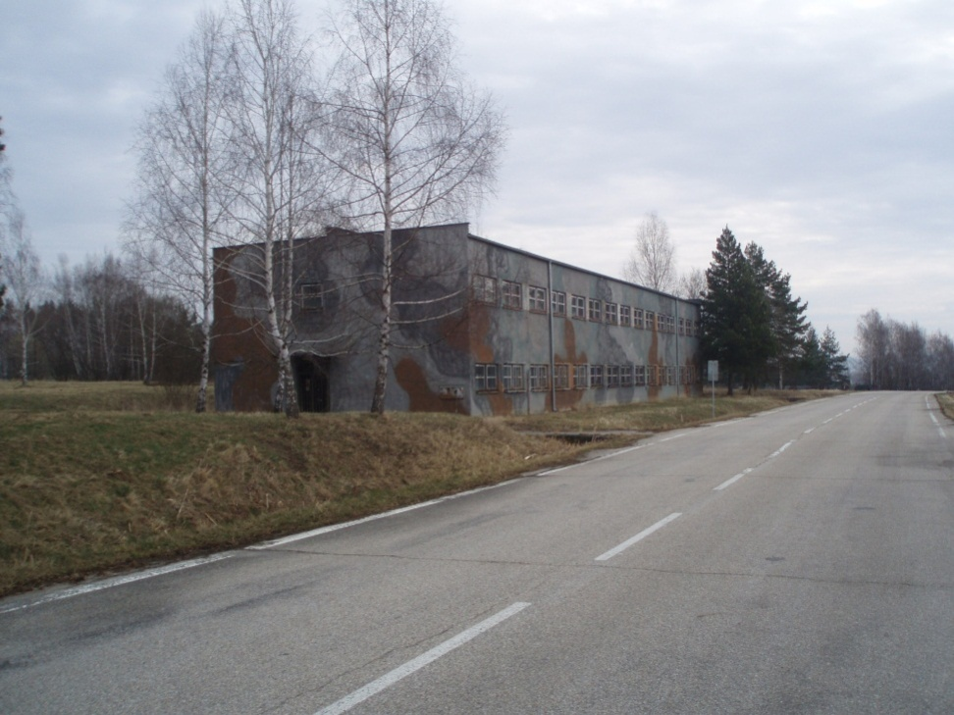
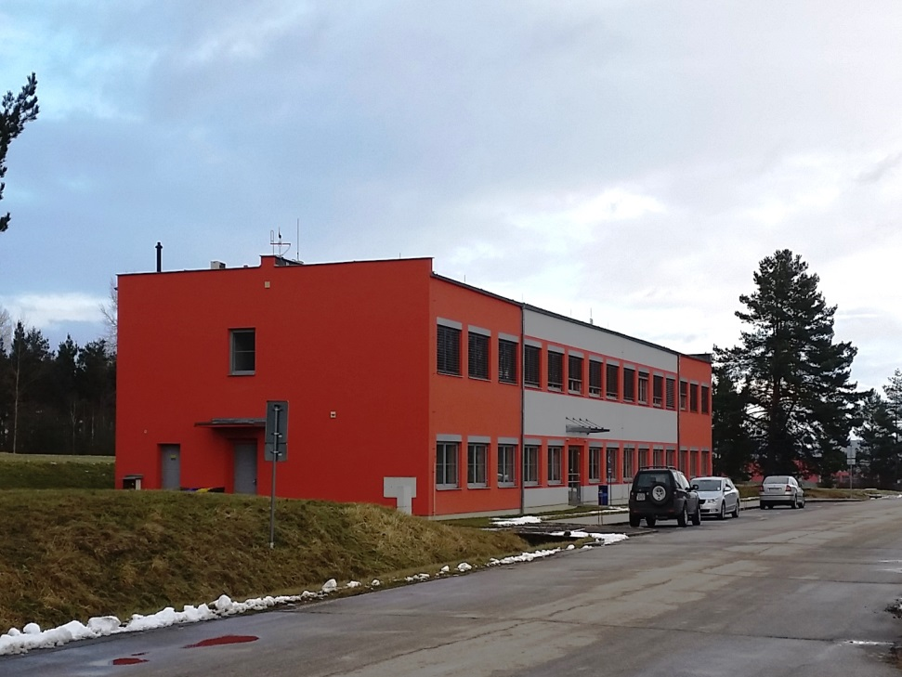
I. Etapa modernizace (1. Etap of modernization)
ADMINISTRATIVNÍ BUDOVA, ZASÍŤOVÁNÍ AREÁLU (Administration building, technical equipment)
Areál 300 ha
120 budov a objektů
PŘED REKONSTRUKCÍ FORMER
PO REKONSTRUKCI AFTER RECONSTRUCTION

Slide 12
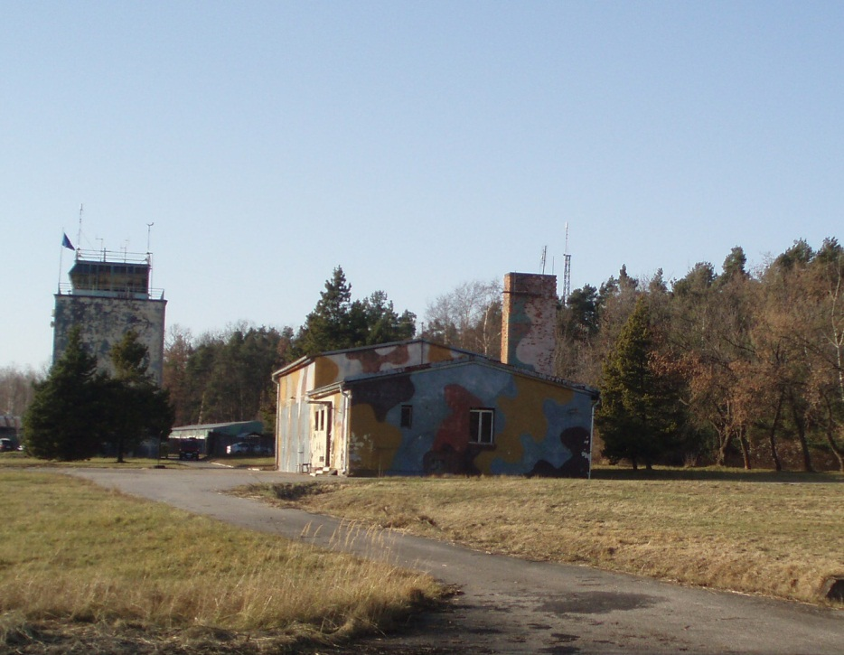
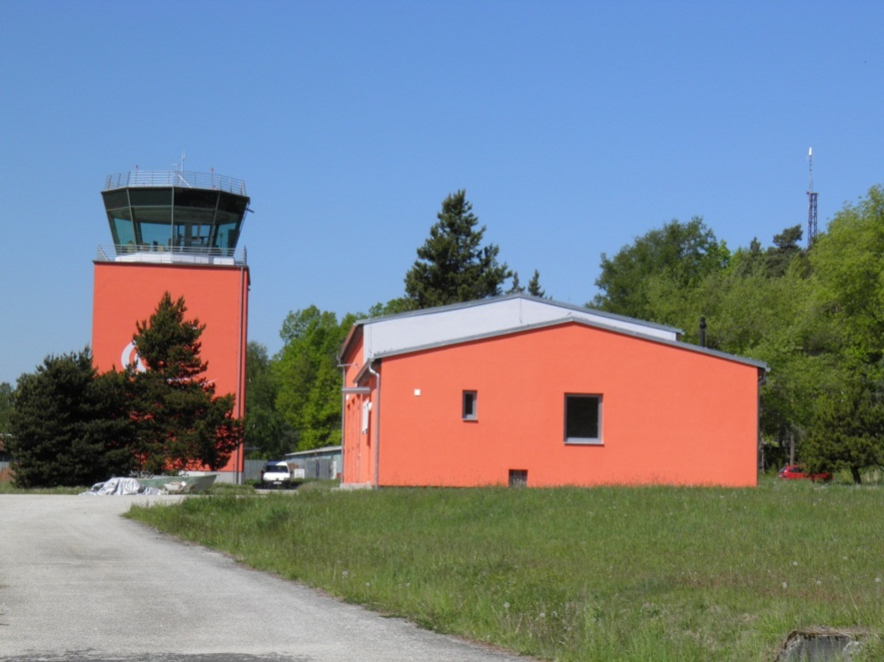
I. Etapa modernizace (1. Etap of modernization)
TWR + HANDLING
Areál 300 ha
120 budov a objektů
PŘED REKONSTRUKCÍ FORMER
PO REKONSTRUKCI AFTER RECONSTRUCTION

Slide 13
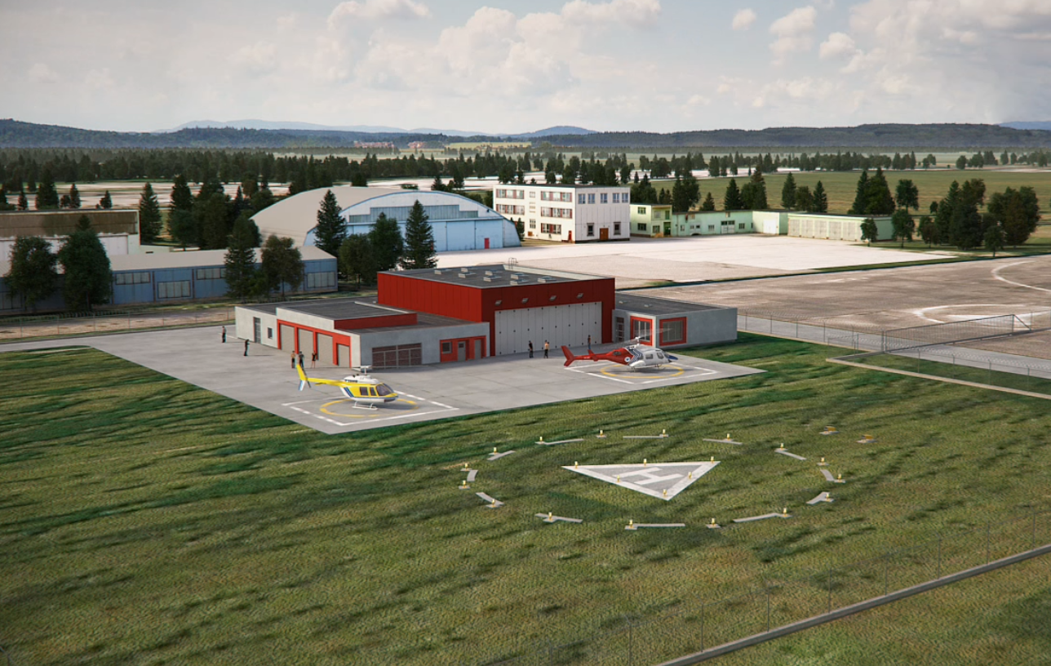
I. Etapa modernizace (1. Etap of modernization)
HELIPORT
Areál 300 ha
120 budov a objektů

Slide 14
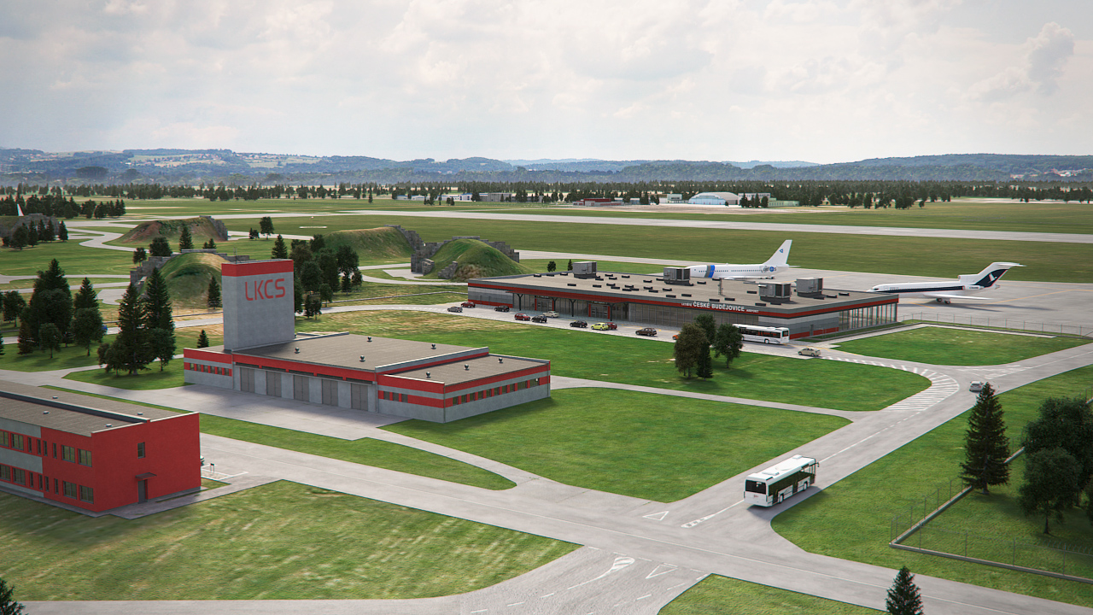
Co plánujeme dál (We build, we plan to…)
ROK 2017 – II. ETAPA II.FÁZE
Terminal, new radio - navigation devices and lighting system
Areál 300 ha
120 budov a objektů
START: 2017 DOKONČENÍ (END): 2018
Dokončení 2018 (next)
Realizováno (constructed)
Realizováno (constructed)
Notes:
Terminál, radionavigace, světelná navigace,, rozšíření stojánky…. Cca 400 milionů Kč

Slide 15
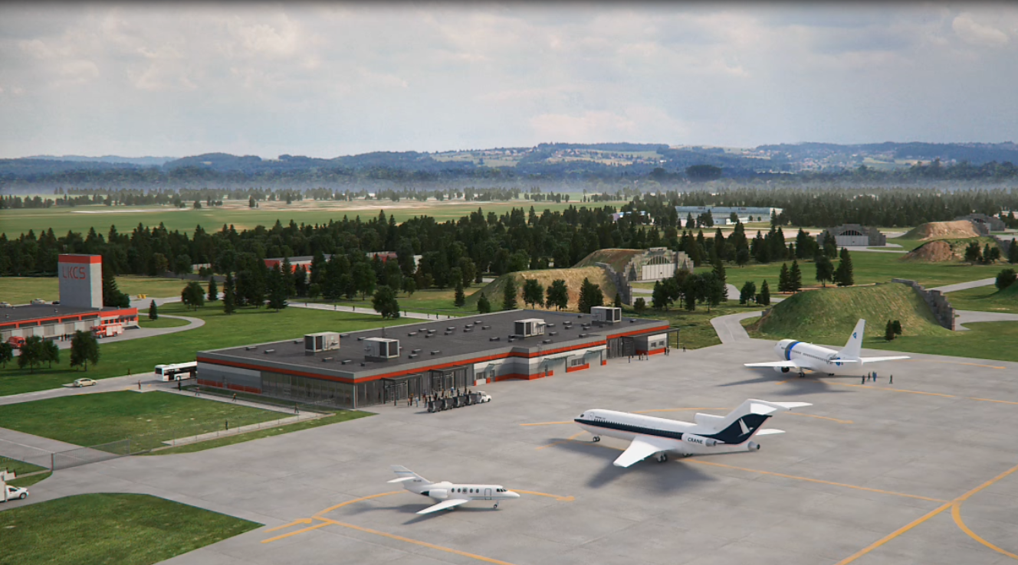
Co plánujeme dál (We build)
TERMINAL
Areál 300 ha
120 budov a objektů

Slide 16
Co očekáváme (We expect)
Regular and irregular - chartered
Passenger and cargo flights
Internal flights, flights to European and overseas destinations
Pravidelná i nepravidelná – charterová doprava osob i nákladu
Vnitrostátní lety, lety po evropských i mimoevropských destinacích
Notes:
Očekávání: 10 středních letounů denně. Pravidelné i nepravidelné linky, osobní a nákladní lety, vnitřní lety, lety do evropských i zámořských destinací.

Slide 17
Program zvýhodněných jihočeských úvěrů po podnikatele
(Subsidized loan from Czech-Moravian Guarantee and Development Bank)

Slide 18
Zvýhodněný regionální úvěr pro podnikatele v Jihočeském kraji
Program zvýhodněných regionálních úvěrů pro malé podnikatele v Jihočeském kraji realizuje Jihočeský kraj ve spolupráci s Českomoravskou záruční a rozvojovou bankou, a.s., nepřetržitě již od roku 2003. Vzhledem ke značné oblibě ze strany podnikatelské veřejnosti byl tento program každoročně obnoven a každoročně byly rovněž vyčleněny finanční prostředky na poskytnutí dalších zvýhodněných úvěrů.
Forma veřejné podpory, která nesmí přesáhnout omezení dané pravidlem de minimis
O úvěr může žádat malý podnikatel zaměstnávající méně než 50 osob, příspěvková organizace zřízená obcí z Jihočeského kraje nebo obchodní korporace ovládaná obcí z Jihočeského kraje.
Podpora je poskytovaná z prostředků Jihočeského kraje
Výše úvěru až 1 mil. Kč, pro začínající podnikatele až 500 tis. Kč
Pevná úroková sazba 4 % p. a.
Splatnost úvěru až 6 let
Jednomu příjemci podpory může být poskytnuto více úvěrů, k datu podání žádosti o úvěr však celková částka nesmí přesáhnout 2 mil. Kč, resp. 1 mil. Kč v případě začínajícího podnikatele.

Slide 19
Podmínky poskytnutí a čerpání úvěru
Úvěry mohou být poskytnuty k realizaci podnikatelských záměrů v Jihočeském kraji především v následujících oblastí dle CZ-NACE:
Průmyslová výroba
Stavební výroba
Maloobchod a velkoobchod
ICT
Ubytování a stravování
a další ekonomické činnosti dle CZ-NACE
Způsobilé výdaje
Pořízení a rekonstrukce DHM
Pořízení DNM
Pořízení zásob, včetně drobného majetku
Pořízení drobného nehmotného majetku, pokud je vykazován jako náklad/výdaj
DPH

Slide 20
Statistické údaje
Celkový počet uzavřených úvěrových smluv: 137 (od r. 2003) z toho pro podnikatele s historií: 122
začínající podnikatelé: 7
Celková výše úvěrů poskytnutých s využitím prostředků Kraje (kumulativně): 103 723 723,- Kč (stav k 31.12.2016)
z toho pro podnikatele s historií: 86 643 723,- Kč
začínající podnikatelé: 3 080 000,- Kč
Nejčastější účel úvěru:
Pořízení zásob, stavebního materiálu
Pořízení strojů
Stavební úpravy, stavebnictví
Restaurace a ubytovací služby
Maloobchod

Slide 21
Děkuji za pozornost Thank you for your attention

Slide 22
Ing. Luboš Průcha tel: + 420 386 720 214 email: pruchal@kraj-jihocesky.cz

